Slide 1
云麓谷信息技术中心研发部
Java组培训——第一次

Slide 2
Contents
第一节课
培训考核规则与Git约定
Java Web学习曲线介绍
培训内容整体安排介绍
面向对象编程思想概述
第二节课
编程环境约定
Java SE基本语法
1. 输入输出、选择、循环
2. 一维数组
3. 对象和类：继承
课后作业布置：
1. 三道编程题，将源代码push到约定的git即可
2. 自学Java基本语法

Slide 3
培训考核规则与Git约定
培训考核规则
部门常规
最后考核内容
模拟完整的部门内开发模式：
最终要求：
可以被URL访问到的登录系统
模式：
1. 前端页面已经完成
2. 使用JSP或AJAX发起登录请求
3. 后台Java处理登录请求，
访问数据库，返回登陆结果
前端根据返回的结果能够正确响应
4. 完成本地测试
5. 生成war文件与SQL脚本，我会帮你部署
通过URL访问成功并与3要求一致则通过考核
Git约定
效仿前端的方式

Slide 4
Java Web学习曲线介绍
MySQL
HTML/CSS
TCP/IP协议
AJAX
JSP
Apache
MariaDB
JQuery
Servlet
J2EE
OOP
Tomcat
JDBC
XML
Struts2
SSH
Spring
ORM
MVC
Singleton Pattern
Hibernate
Mybatis
Json
BootStrap
API
Class
Jar
Package
Thread
Concurrent
Asynchronous
Interceptor

Slide 5
Java Web学习曲线介绍
MySQL
HTTP通信
TCP/IP协议
AJAX
JSP
Apache
MariaDB
JQuery
Servlet
J2EE
OOP
Tomcat
JDBC
XML
Struts2
SSH
Spring
ORM
MVC
Singleton Pattern
Hibernate
Mybatis
Json
BootStrap
Maven
API
Class
Jar
Package
Thread
Concurrent
Asynchronous
Interceptor

Slide 6
培训内容整体安排介绍
第三次
JSP与AJAX
HTTP通信
Tomcat简述
Web开发的基本方式
第一次
如上
第二次
Java SE基本语法
Try catch
集合类 （泛型）
文件 IO
Java的日期
MySQL与基本SQL语句
数据库设计的三大范式
第四次
使用IDEA创建Java Web项目
Servlet的编写
使用JDBC整合MySQL

Slide 7
面向对象思想概述
URL
https://blog.csdn.net/qq_32381815/article/details/79119996
https://blog.csdn.net/a977736142/article/details/76343911

Slide 8
编程环境约定
Java与IDE
JDK 1.8
IntelliJ IDEA 2018

Slide 9
Java SE基本语法
URL
http://www.runoob.com/java/java-tutorial.html
https://www.cnblogs.com/panxinqi/p/6182702.html

Slide 10
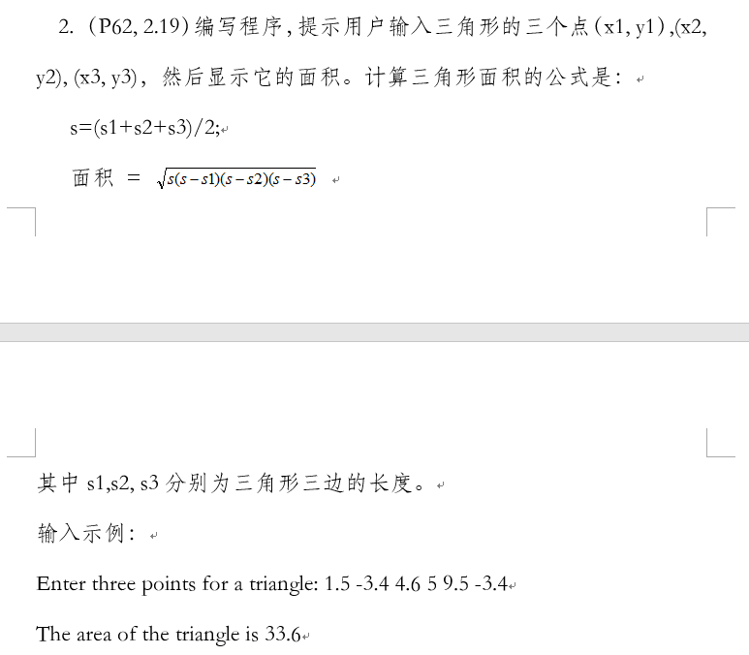
课后作业
第一题

Slide 11
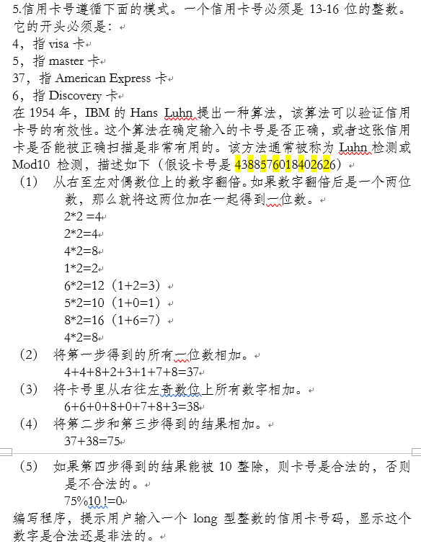
课后作业
第二题

Slide 12
课后作业
第三题

